Slide 1
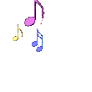


UBND QUẬN LONG BIÊN
TRƯỜNG MẦM NON GIANG BIÊN
LĨNH VỰC PHÁT TRIỂN NGÔN NGỮ
TRUYỆN: KIẾN CON ĐI ÔTÔ
Đối tượng: MGN ( 4 - 5 tuổi ).

Slide 2
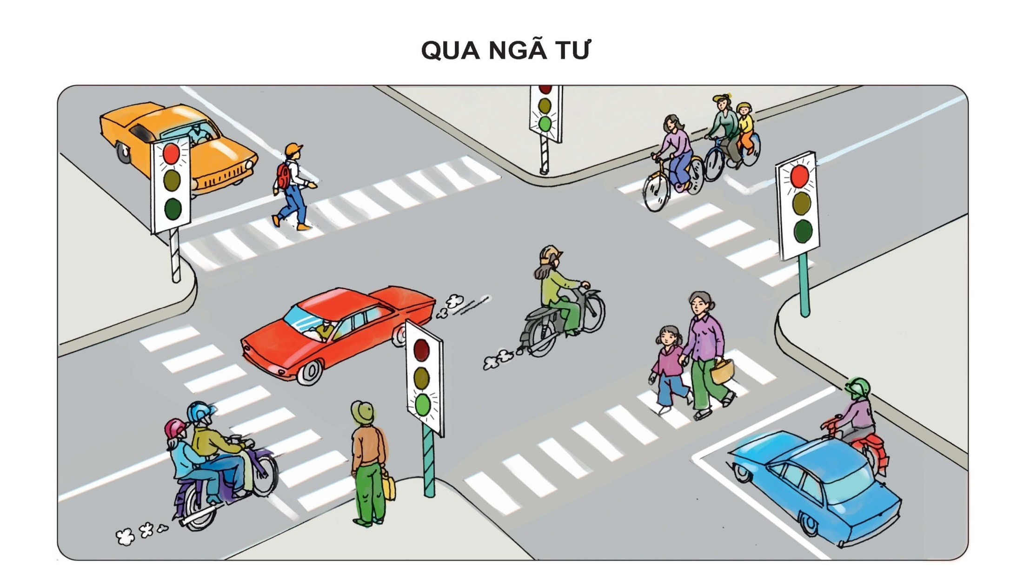


Slide 3

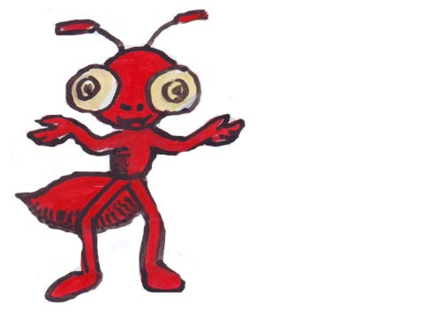

Câu chuyện:
Kiến con đi ôtô

Slide 4
Kiến con leo lên xe buýt. Kiến muốn vào rừng xanh thăm bà ngọai. Trên xe đã có dê con.Chó con, khỉ con, lợn con ngồi. Có bạn trong bọn họ vào rừng hái nấm, có bạn vào rừng chơi trốn tìm, có bạn đến dạo chơi bên hồ ở trong rừng. “ Bim Bim” xe chạy rồi. Tất cả cùng tiếng hát, rộn rang biết bao “ Bim Bim” xe dừng ở bến đón khách, một bác gấu lên xe. Bác đển rừng xanh để thăm cháu . “ Ngồi vào đâu bây giờ?” chỗ ngồi đã chật kín… Dê con bảo “ Bác gấu ơi! đến ngồi chỗ của cháu đi bác!” Chó Con bảo “ Bác Gấu ơi! đến ngồi chỗ của cháu đi bác!” Mọi người cùng bảo “ Bác Gấu ơi! đến ngồi chỗ của cháu đi bác!” Bác gấu nói “ Cám ơn các bạn, cám ơn các bạn nhỏ tốt bụng”, “ Bác ngồi chỗ của các cháu, các cháu lại phải đứng”. Lúc đó Kiến mới leo đến bên bác gấu, cố nhoi lên và cất giọng nói “Không, không, mời bác lại ngồi chỗ của cháu”. Bác gấu hỏi lại “ Thế cháu ngồi vào đâu?” Kiến con lấp láy ánh mắt một cách hóm hỉnh. Bác gấu ngồi vào chỗ của kiến con ” Ồ!Kiến con đi đâu rồi nhỉ?” “Bác gấu ơi!cháu ở đây!”. Bên tai bác gấu vang lên tiếng của Kiến. Ủa, té ra Kiến con đã leo lên vai bác gấu ngồi chễm chệ trên đó. Trên đường đi, kiến con hát cho bác gấu nghe nhiều bài hát, những bài hát du dương quá, hay quá khiến bác gấu lim dim đôi mắt, ngẹo đầu lắng nghe.

Slide 5

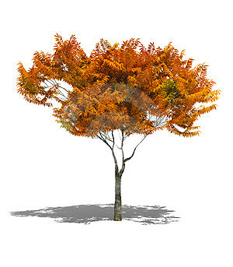


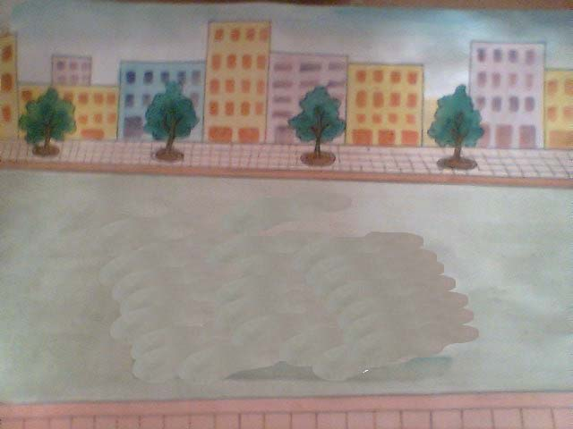
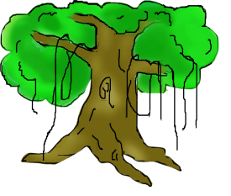
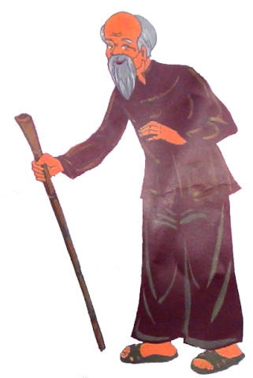

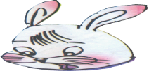

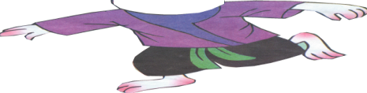
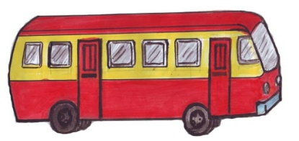
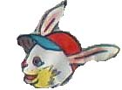
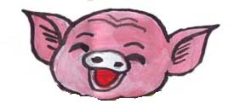
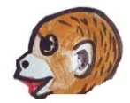
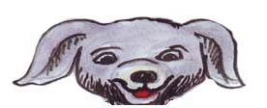

Xe
Buýt
Kiến con leo lên xe buýt. Kiến muốn vào rừng xanh thăm bà ngoại.

Slide 6
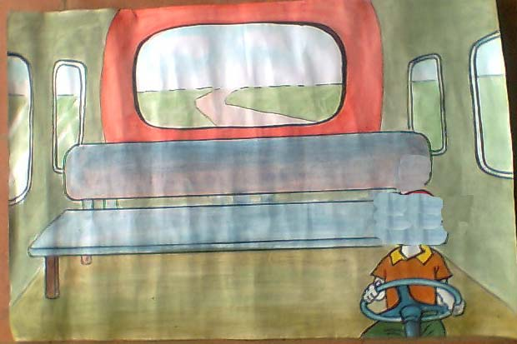


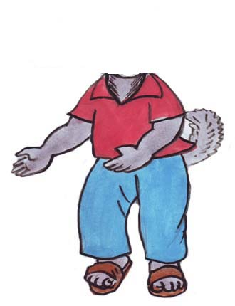
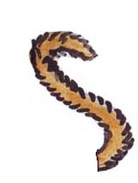
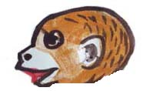
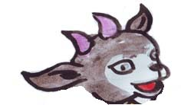
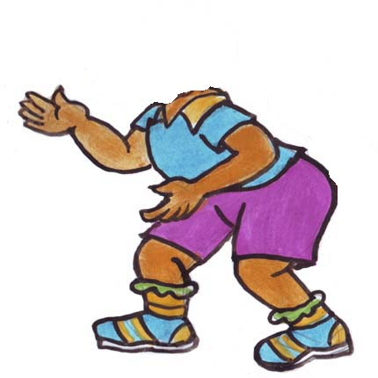
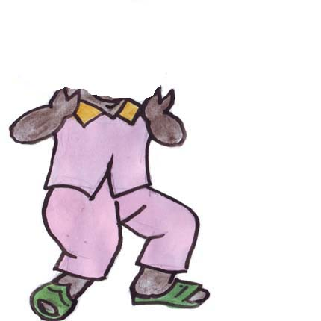
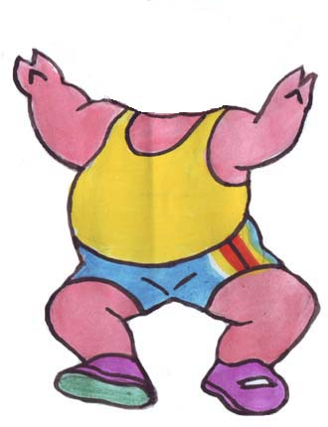
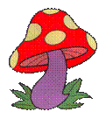
Trên xe đã có dê con, chó con, khỉ con, lợn con ngồi. Có bạn vào rừng hái nấm, có bạn vào rừng chơi trốn tìm, có bạn đến dạo chơi bên hồ ở trong rừng.

Slide 7

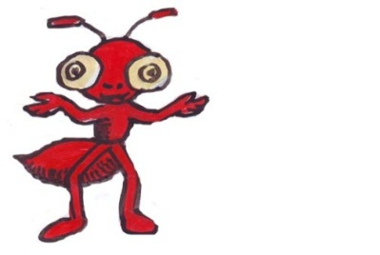



“ Bim Bim” xe chạy rồi. Tất cả cùng tiếng hát, rộn ràng biết bao

Slide 8
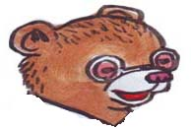

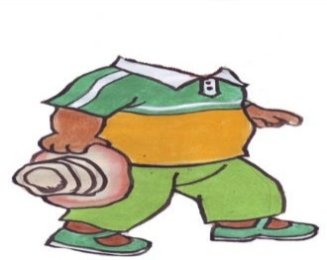


RẠP CHIẾU PHIM
Xe
Buýt
“ Bim Bim” xe dừng ở bến đón khách, một bác gấu lên xe.

Slide 9


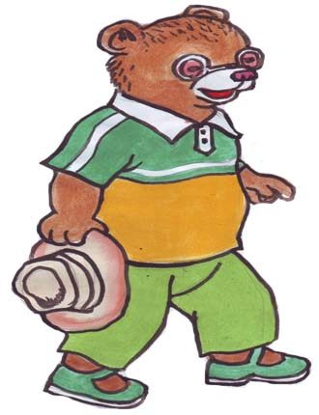

Bác đến rừng xanh để thăm cháu . “ Ngồi vào đâu bây giờ?” chỗ ngồi đã chật kín…

Slide 10

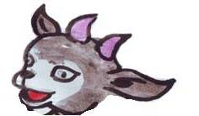
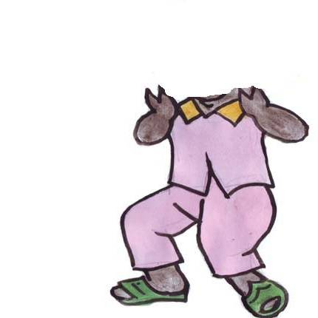

Dê con bảo “ Bác gấu ơi! đến ngồi chỗ của cháu đi bác!” Chó Con bảo “ Bác Gấu ơi! đến ngồi chỗ của cháu đi bác!”

Slide 11
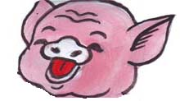
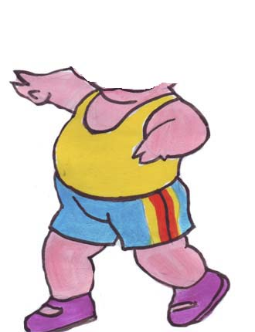
Mọi người cùng bảo “ Bác Gấu ơi! đến ngồi chỗ của cháu đi bác!” Bác gấu nói “ Cám ơn các bạn, cám ơn các bạn nhỏ tốt bụng”, “ Bác ngồi chỗ của các cháu, các cháu lại phải đứng”.
Lúc đó Kiến mới leo đến bên bác gấu, cố nhoi lên và cất giọng nói “Không, không, mời bác lại ngồi chỗ của cháu”. Bác gấu hỏi lại “ Thế cháu ngồi vào đâu?”

Slide 12

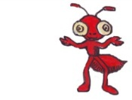
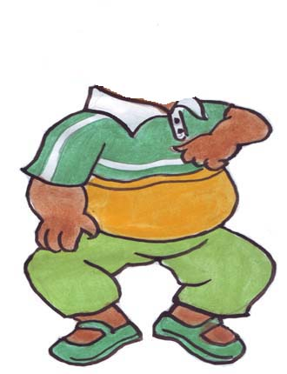

Kiến con lấp láy ánh mắt một cách hóm hỉnh. Bác gấu ngồi vào chỗ của kiến con ” Ồ!Kiến con đi đâu rồi nhỉ?” “Bác gấu ơi!cháu ở đây!”. Bên tai bác gấu vang lên tiếng của Kiến. Ủa, té ra Kiến con đã leo lên vai bác gấu ngồi chễm chệ trên đó.
Trên đường đi, kiến con hát cho bác gấu nghe nhiều bài hát, những bài hát du dương quá, hay quá khiến bác gấu lim dim đôi mắt, ngẹo đầu lắng nghe.

Slide 13
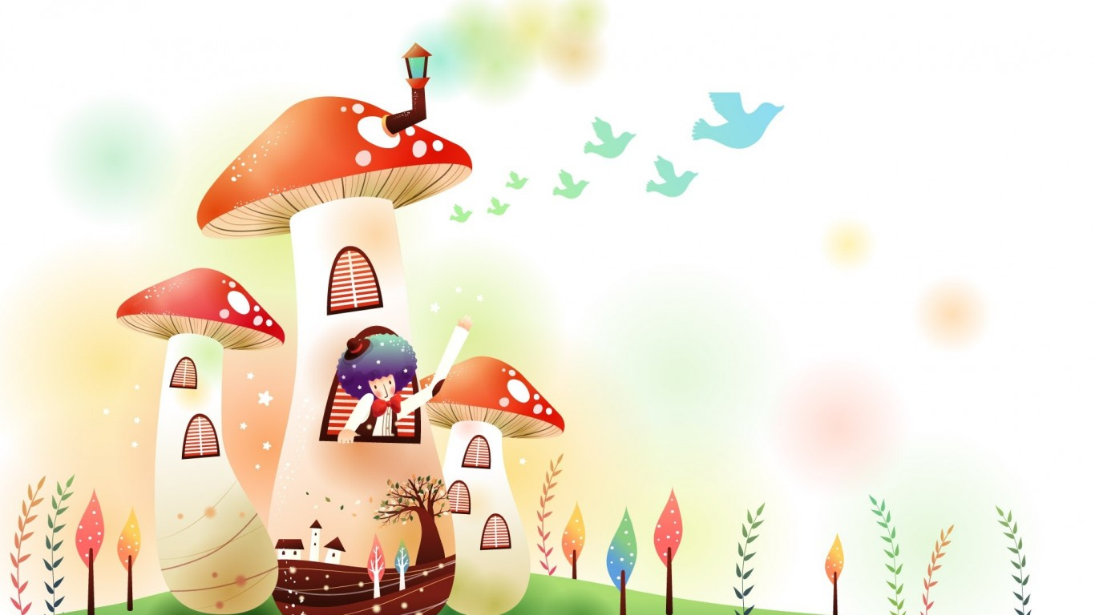
Trò chơi: Chiếc nón kì diệu

Slide 14

1
2
4
5
3
3
4
6
2
1
5
6

Slide 15
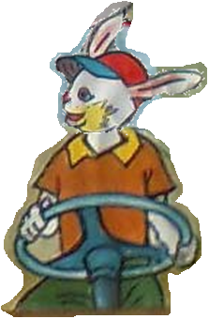




Con vừa nghe cô kể câu chuyện gì? Trong câu chuyện có nhân vật nào?
Kiến con đi ô tô

Slide 16
2
4
5
3
3
4
6
2
1
5
6

Slide 17
Kiến con vào rừng để làm gì ?
Kiến muốn vào rừng xanh thăm bà ngọai.
1
2
5
3
4

Slide 18
2
1
2
6
3
3
5
4
5
6

Slide 19
Khi lên xe chật kín chỗ ngồi, Bác gấu đã nghĩ gì?
Bác đến rừng xanh để thăm cháu . “ Ngồi vào đâu bây giờ?” chỗ ngồi đã chật kín…
2
3
5
4
1

Slide 20
2
3
2
4
3
1
5
6
5

Slide 21
Các bạn nhỏ nói gì với bác gấu? Bác gấu đã trả lời ra sao?
Dê con bảo “ Bác gấu ơi! đến ngồi chỗ của cháu đi bác!” Chó Con bảo “ Bác Gấu ơi! đến ngồi chỗ của cháu đi bác!” Mọi người cùng bảo “ Bác Gấu ơi! đến ngồi chỗ của cháu đi bác!” Bác gấu nói “ Cám ơn các bạn, cám ơn các bạn nhỏ tốt bụng”, “ Bác ngồi chỗ của các cháu, các cháu lại phải đứng”.
1
2
3
4
5

Slide 23
2
6
5
1
4
2
3
5

Slide 24


Chúc mừng bạn!!!
Bạn nhân được một
món quà !
Notes:
24

Slide 25
5
4
6
3
1
2
5

Slide 26
Xe chật, nhiều bạn mời Bác gấu ngồi vào chỗ của mình nhưng Bác gấu không ngồi, cuối cùng bác Gấu ngồi vào chỗ của ai? Rồi Kiến con ngồi ở đâu?
Lúc đó Kiến mới leo đến bên bác gấu, cố nhoi lên và cất giọng nói “Không, không, mời bác lại ngồi chỗ của cháu”. Bác gấu hỏi lại “ Thế cháu ngồi vào đâu?” Kiến con lấp láy ánh mắt một cách hóm hỉnh. Bác gấu ngồi vào chỗ của kiến con ” Ồ!Kiến con đi đâu rùi nhỉ?” “Bác gấu ơi!cháu ở đây!”. Bên tai bác gấu vang lên tiếng của Kiến. Ủa, té ra Kiến con đã leo lên vai bác gấu ngồi chễm chệ trên đó.
1
2
3
4
5

Slide 28

GIÁO DỤC
Nhường ghế cho người già
Kính trọng người già
Cư xử lịch sự và văn hóa khi tham gia giao thông

Slide 29
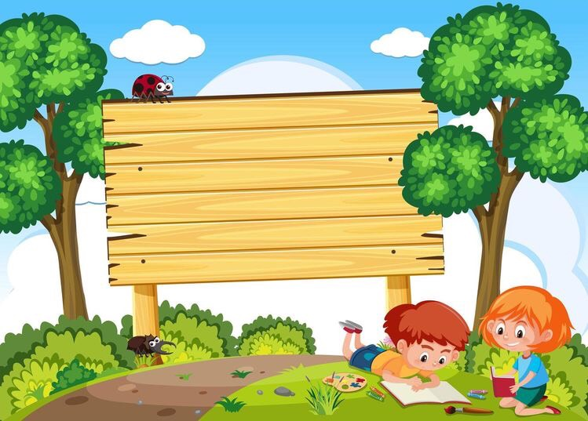
Xem video
câu chuyện

Slide 30
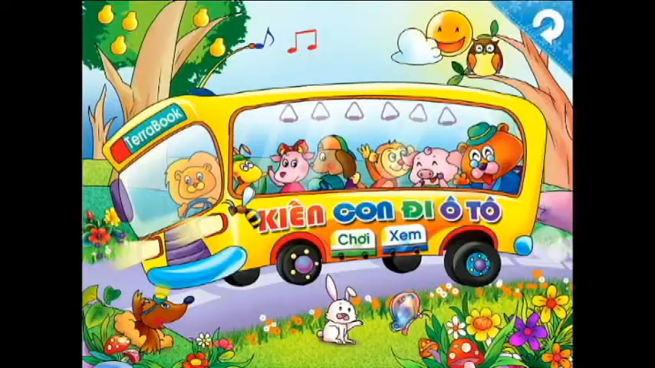

Slide 31
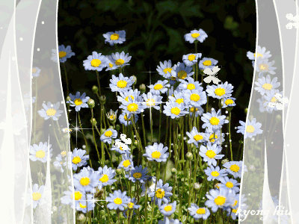
CHÚC CÁC BÉ CHĂM NGOAN HỌC GIỎI

